Slide 1



Lažne novice
Renata Močnik, mag., bibl.
Silva Belšak, prof., bibl.
16. 9. 2025, Maribor

Slide 2

Lažne novice
Notes:
Napačne informacije pogosto delijo ljudje, ki jih poznamo, in pogosto z najboljšimi nameni. Ne poskušajo namerno zavajati, tudi sami verjamejo tem informacijam.
Primer, ko smo Sandri oblikovale vabilo za večerjo z Oliverjem Dragojevičem.

Slide 3
Lažne novice
Napačne informacije (angleško misinformation) so nenamerne napačne informacije, ki jih nekdo širi v dobri veri brez škodljivega namena, vendar pa vseeno lahko povzročijo škodo.
Objavljeno na FB-ku, Instagramu, Twitterju:
Na spletu sem prebrala, da bo v soboto, 26. 9. 2025, v Mariboru pod Pohorjem organiziran koncert skupine Joker Out. Vstopnine ni. Juhuhu, greeeemooooo!
E-pošta strica Alberta:
Zdravo, na Mimo vrste prodajajo iPhone, ki ga zaradi napake v logotipu Apple prodajajo za samo 50€. Pohiti, preden jih razprodajo!

Slide 4
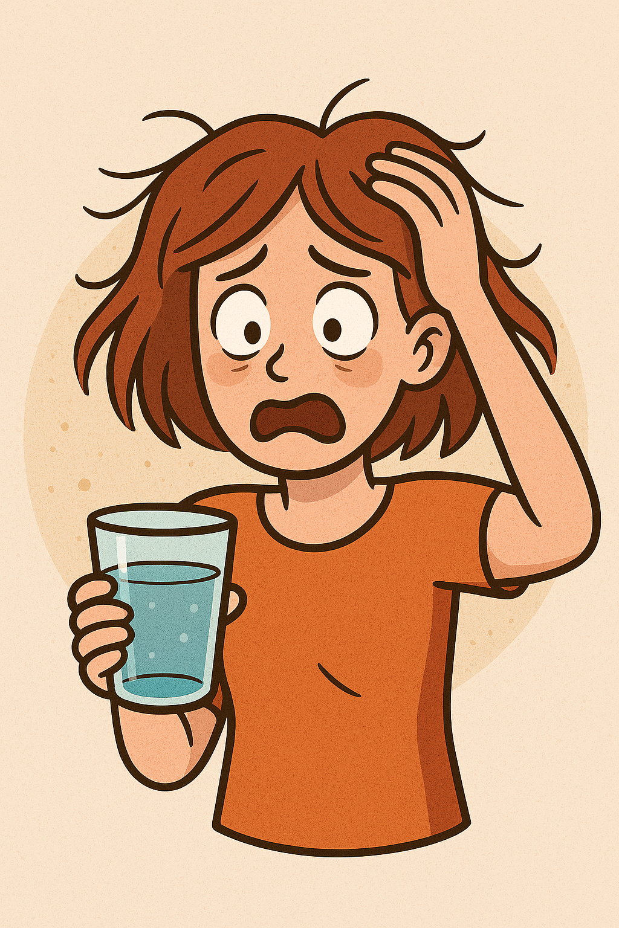
Zlonamerne informacije
Lažne novice
(angleško malinformation) so informacije, ki temeljijo na dejstvih, vendar so vzete iz konteksta in enostransko predstavljene. Posledično so zavajajoče in zato potencialno škodljive.
Tina Maze: https://www.instagram.com/p/C7YaleVojYi/?utm_source=ig_embed&utm_campaign=embed_video_watch_again.

Slide 5
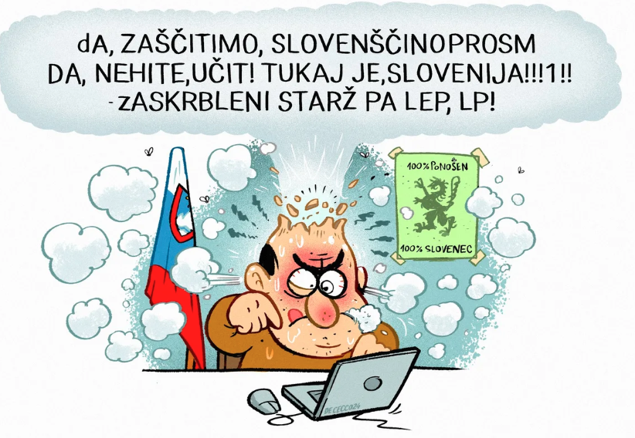
Dezinformacije
Lažne novice
(angleško disinformation) so dokazljivo lažne ali zavajajoče informacije, ki so ustvarjene, predstavljene in razširjene z namenom zavajanja ali doseganja ekonomske ali politične koristi in ki lahko povzročijo javno škodo. Z dezinformacijami vplivamo na javno stališče ali mnenje.
Lažne trgovine: https://www.ostro.si/si/zgodbe/spletne-trgovine-na-pogon-ui-zavajajo-slovenske-potrosnike-pxdnb.
Portal e-Maribor: »v Šentilju uči učiteljica iz Srbije, ki ne zna slovensko in poučuje ꞌslovenštinuꞌ«.
Notes:
Da na OŠ Rudolfa Maistra v Šentilju »poučuje učiteljica, ki slovenščine sploh ne obvlada«, je oktobra trdil tudi portal e-Maribor. Trdil je še, da naj bi primer obravnaval inšpektorat za šolstvo.
Ravnateljica OŠ Rudolfa Maistra Šentilj Mihelca Fajs je potrdila, da na njihovi šoli uči v Srbiji rojena učiteljica razrednega pouka, ki na razredni stopnji poučuje tudi slovenščino, vendar ta že vrsto let živi v Sloveniji, kjer je opravila tudi strokovni izpit, s katerim kandidat za učitelja dokaže, da obvlada slovenski knjižni jezik kot učni jezik.
Na ministrstvu za vzgojo in izobraževanje so pojasnili, da je inšpektorat za šolstvo obravnaval ta primer, a je ugotovil, da učiteljica izpolnjuje zakonske pogoje za poučevanje.
Trditev, da v Šentilju uči učiteljica iz Srbije, ki ne zna slovensko, ne drži.

Slide 6
Lažne novice
Strateške dezinformacije
izkoriščajo različna orodja za manipuliranje, ponarejanje in vplivanje na naša čustva.
Haarlem Aldi Hoax (prevara).
🔧 Triki, ki jih uporabljajo manipulatorji:
😡 Močna čustva
➤ Vsebina, ki nas razjezi ali prestraši, nas pripravi do hitrega klika ali deljenja.
🤯 Zmeda z informacijami
➤ Preveč nasprotujočih si informacij → ne vemo več, komu verjeti.
✅ Potrditvena pristranskost
➤ Verjamemo tistemu, kar potrjuje naše mnenje.
🕵️‍♂️ Resnica brez konteksta
➤ Prava dejstva, a predstavljena zavajajoče (npr. stara fotografija kot nova).
Notes:
🕵️‍♀️ Primer: Haarlem Aldi Hoax
Med pandemijo COVID-19 je po spletu zaokrožil video, ki naj bi prikazoval množico ljudi, ki se preriva pred trgovino Aldi v mestu Haarlem na Nizozemskem. Video je vzbujal paniko, saj je kazal množično nakupovanje in strah pred pomanjkanjem.
Toda raziskovalci pri Bellingcatu so video analizirali in ugotovili, da ni bil posnet na Nizozemskem, temveč v Nemčiji, pred trgovino v mestu Kiel. To so dokazali s pomočjo napisov v nemščini in prepoznavnih znakov na stavbi (npr. napis "F.B.I." – ime frizerskega salona).
Video je bil prvotno objavljen že leta 2016, torej ni imel nobene povezave s COVID-19. Kljub temu je bil ponovno objavljen na TikToku leta 2020 z lažnim opisom in je postal viralen – imel je več kot 4 milijone ogledov.

Slide 7
Lažne novice
🧲 Kaj je vaba za klike (clickbait)?
🧠 Kako deluje?
Trik | Kaj pomeni? | Primer
😲 Senzacionalizem | Naslov obljublja nekaj šokantnega. | Ne boste verjeli, kaj se je zgodilo!
❓ Radovednost | Naslov ne pove vsega → hočeš klikniti. | Ona je odprla vrata ... In potem se je zgodilo ... To!
🔢 Seznami | Uporaba številk za občutek pomembnosti. | 10 stvari, ki jih počneš narobe!
😱 Strah ali panika | Naslov vzbuja skrb ali nujnost. | Ta živila so lahko smrtno nevarna!
Notes:
Oglasi z vabo za klike so lahko slika, objava ali videoposnetek, ki uporablja predobre ponudbe brezplačnih stvari, trače o slavnih ali dramatične naslove z namenom, da bi vas spodbudili h kliku.
Ko jih kliknete, vas popeljejo na spletna mesta, ki so polna oglasov, škodljive vsebine, ki ni za otroke, ali na članke z lažnimi trditvami.

Slide 8
Lažne novice
Prepoznaš vabo za klik?
❓ 1. Kateri naslov je vaba za klik?
a) Znanstveniki odkrili zdravilo za lenobo!
b) Raziskava: gibanje izboljša počutje pri otrocih.
❓ 4. Kateri od spodnjih naslovov je najverjetneje clickbait?
a) 5 razlogov, zakaj ne smeš več jesti čokolade!
b) Čokolada vsebuje sladkor in maščobe, ki lahko vplivajo na zdravje.
❓ 2. Zakaj ljudje ustvarjajo clickbait naslove? Da bi:
a) nas zabavali
b) dobili čim več klikov
c) povedali resnico
❓ 5. Kaj pomeni “clickbait”?
a) vaba za ribolov
b) vaba za klik
c) vaba za nakup
❓ 3. Kaj naj naredimo, ko vidimo naslov, ki se sliši neverjetno?
a) takoj kliknemo
b) delimo s prijatelji
c) preverimo, ali je vsebina resnična.
Notes:
Oglasi z vabo za klike so lahko slika, objava ali videoposnetek, ki uporablja predobre ponudbe brezplačnih stvari, trače o slavnih ali dramatične naslove z namenom, da bi vas spodbudili h kliku.
Ko jih kliknete, vas popeljejo na spletna mesta, ki so polna oglasov, škodljive vsebine, ki ni za otroke, ali na članke z lažnimi trditvami.

Slide 9

Lažne novice
Zakaj so lažne novice škodljive?
Povzročajo zmedo, vzbujajo jezo, sovraštvo in sejejo strah.
Zaradi nasprotujočih informacij nismo več sposobni razlikovati med tem, kaj je res in kaj ni.
Zaupanje v te zgodbe vas lahko privede do odločitev, ki so lahko škodljive za vas, vaše prijatelje in družino.

Slide 10
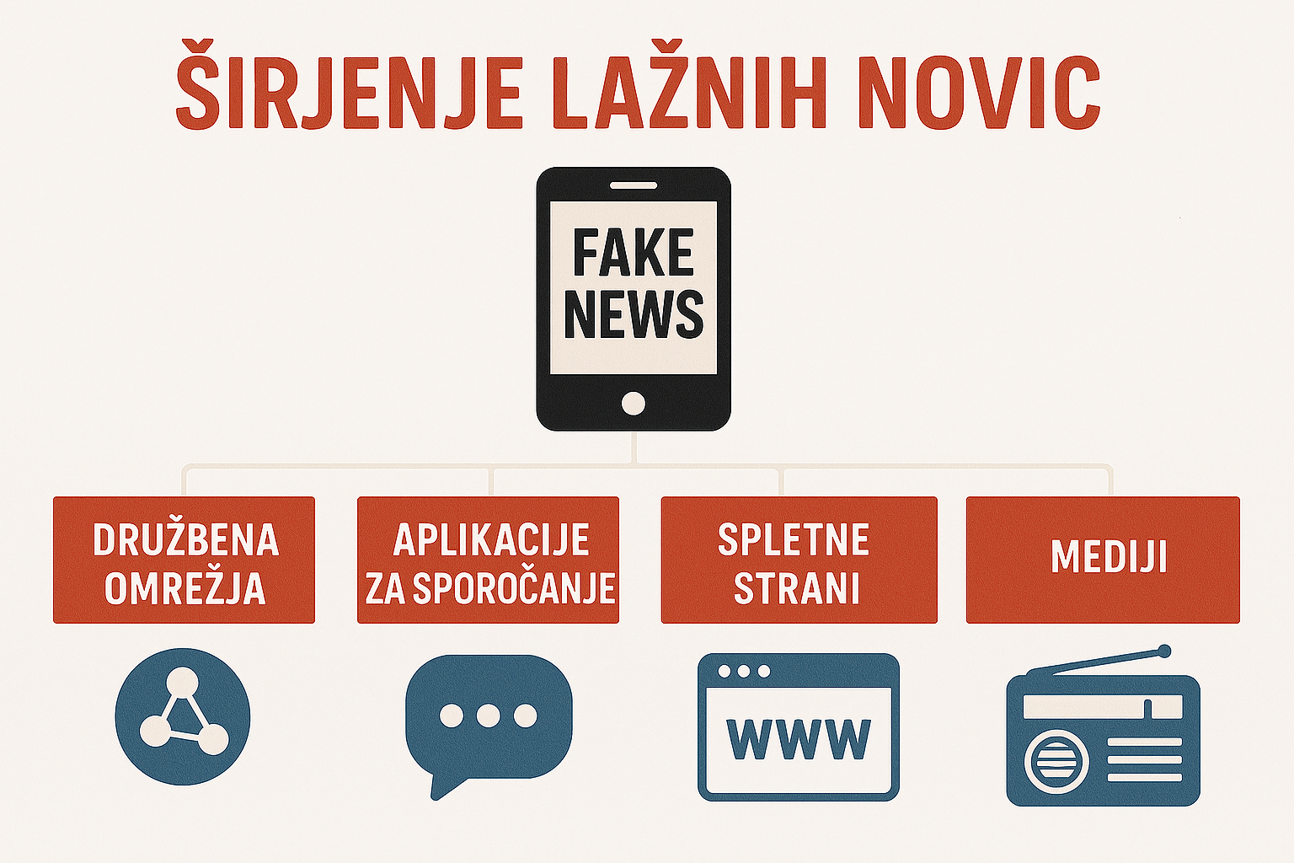
Kako se širijo lažne novice
Lažne novice
Na družbenih medijih,
prek člankov ali naslovov,
z videoposnetki, slikami,
od ust do ust.
Notes:
Oglasi z vabo za klike so lahko slika, objava ali videoposnetek, ki uporablja predobre ponudbe brezplačnih stvari, trače o slavnih ali dramatične naslove z namenom, da bi vas spodbudili h kliku.
Ko jih kliknete, vas popeljejo na spletna mesta, ki so polna oglasov, škodljive vsebine, ki ni za otroke, ali na članke z lažnimi trditvami.

Slide 11
Lažne novice
🔁 Verižna narava
Sporočilo poziva k posredovanju naprej (Pošlji to sporočilo vsaj 10 prijateljem ...).
Pogosto obljublja nagrado ali grozi z negativnimi posledicami, če tega ne storiš.
💰 Lažne obljube o nagradah
Obljubljajo denar, brezplačne izdelke, darilne bone ali telefonske aparate.
Primer: "Microsoft podarja 1000 € vsakemu, ki posreduje to sporočilo."
🧠 Igrajo na čustva in radovednost
Sporočila so pogosto čustveno nabita ali senzacionalna.
Uporabljajo dramatične naslove: "Ne boš verjel, kaj se je zgodilo!" Ali "Te skrivnosti ti niso nikoli povedali!"
🕵️‍♂️ Lažno sklicevanje na avtoriteto
Pogosto se sklicujejo na znane blagovne znamke (npr. Apple, Coca-Cola) ali osebe (npr. Bill Gates).
Uporabljajo lažne izjave ali ponarejene logotipe, da izgledajo verodostojno.
📅 Dolga življenjska doba
Nekatere prevare krožijo že desetletja, le da se preoblikujejo (npr. iz e-pošte v objavo na Facebooku).
Primer: "Pošlji to sporočilo naprej in boš dobil brezplačen telefon – ta prevara obstaja že od 1997!"
📱 Širjenje prek različnih kanalov
E-pošta, SMS, WhatsApp, Facebook, Instagram, TikTok ...
Pogosto se prilagodijo novim platformam, da dosežejo čim več ljudi.

Slide 12
Lažne novice
Primeri:
https://www.snopes.com/fact-check/bill-gates-5000-giveaway/ Bill Gates
https://www.snopes.com/fact-check/thousand-dollar-bill/ obljube oz. dobitki, če kliknete na povezavo ali delite s prijatelji.
Nenehno vidite tvit, ki pravi, da bo vlada donirala milijon funtov v dobrodelne namene, če bo sporočilo tvitalo dovolj ljudi. Bi morali ponovno tvitati?

Slide 13
Lažne novice
🖼️ Preverjanje fotografije ali videoposnetka
📸 Ali je fotografija originalna?
Uporabi obratno iskanje slike (Google Images, TinEye), da preveriš, ali je bila že objavljena.
🧑‍🎨 Ali je ta oseba tudi njen avtor?
Preveri, kdo je objavil fotografijo in ali je znan kot njen ustvarjalec.
🗓️ Kdaj in kje je fotografija nastala?
Preveri datum objave in lokacijo, če je na voljo (npr. v metapodatkih ali opisu).
❓ Zakaj jo je avtor posnel?
Poskusi razumeti namen objave – informiranje, zabava, manipulacija …
🔍 Preveri dodatne vire informacij
Poišči več virov, ki potrjujejo ali zavračajo zgodbo.
✅ Ali je stran verodostojna?
Preveri, če gre za zanesljiv vir (npr. javni mediji, preverjene organizacije).
📰 Ali gre za informacijo, o kateri je poročal že kdo drug?
Če je zgodba resnična, jo običajno povzame več medijev.
🔎 Ključne besede lahko vpišeš v brskalnik
Uporabi Googlov Fact Check Explorer ali podobna orodja za preverjanje dejstev.

Slide 14
Lažne novice
🕵️‍♀️ Odkrijte znake, po katerih sklepate, da je novica na spletu lažna.
🌐 Nenavaden URL ali ime spletne strani.
Naslov strani je lahko čuden, vsebuje številke, neobičajne domene (.xyz, .info) ali posnema znane medije (npr. bbc-news24.com).
❓ Izvor zgodbe ni preverljiv.
Ni jasno, kdo je avtor, od kod prihaja informacija, ali ni naveden noben vir.
✍️ Veliko črkovnih in slovničnih napak.
Besedilo je pogosto slabo napisano, z napakami, ki jih verodostojni mediji običajno ne naredijo.
🗣️ Okoren jezik ali prevod z Googlovim prevajalnikom.
Besedilo zveni nenaravno, kot da je bilo samodejno prevedeno, brez lekture.
🖼️ Slika je videti fotošopirana.
Slika je lahko nenaravna, popačena, ali ne ustreza kontekstu zgodbe.
Uporabi obratno iskanje slike, da preveriš njen izvor.

Slide 15

https://www.gov.si/novice/2024-05-22-ustavimo-dezinformacije-preberi-premisli-preveri/

Slide 16
Posnetki
Izginilo malezijsko letalo z 227-imi potniki
Kdaj je bil članek objavljen? Na internetu kroži ogromno starih novic. Ljudje navadno ne preverjajo ali so novice res nove, ampak slepo verjamejo napisanemu.
Preveri, kdaj so drugi mediji poročali o dogodku.
Preveriš lahko datume komentarjev.
V brskalnik napišeš naslov spletne strani na kateri si našel članek.

Slide 17

Lažne novice

Slide 18
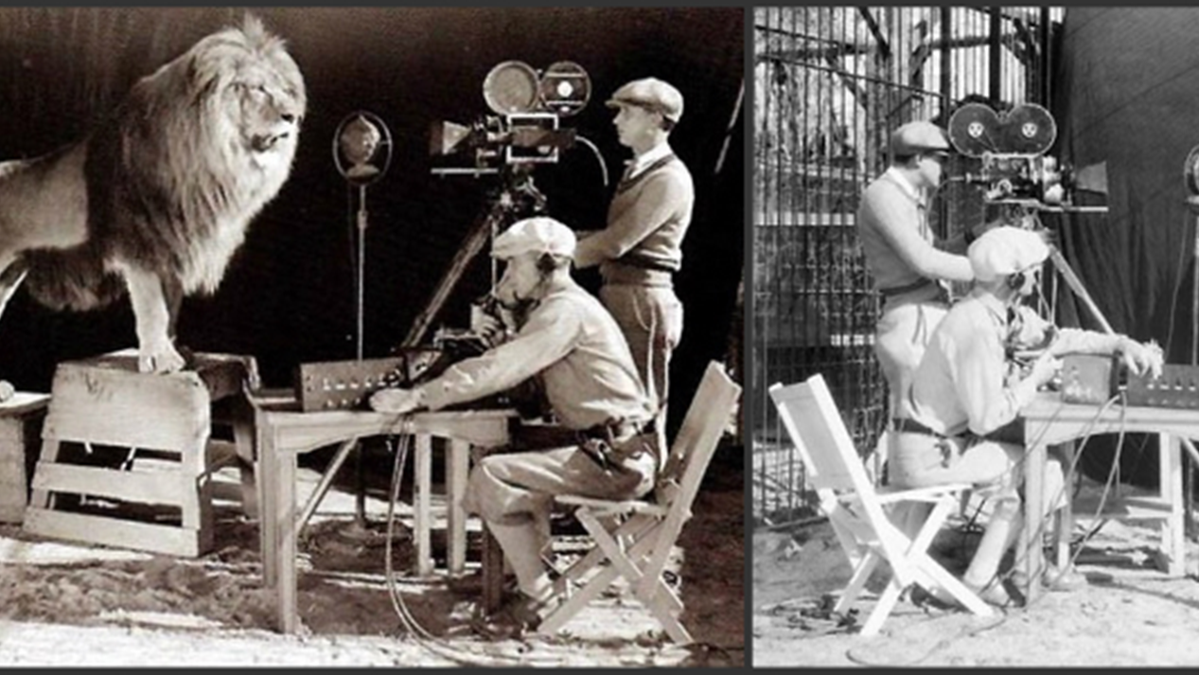

Slide 19
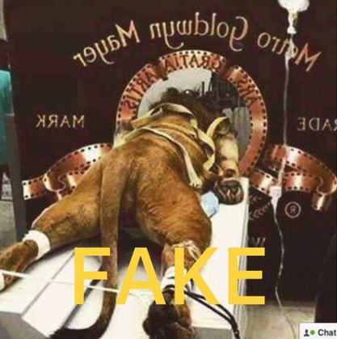
Lažne novice

Slide 20
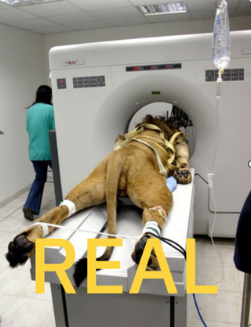
Lažne novice

Slide 21

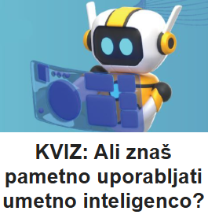
Lažne novice

Slide 22
Posnetki
Pin page (pinterest.com) (mačja modna revija)
https://www.pinterest.com/pin/7951736836285816/ (Schwarzenegger, Stallone)
https://www.facebook.com/photo/?fbid=122227753010248466&set=a.122093875412248466 (Taylor Swift)

Slide 23
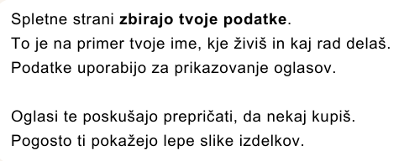
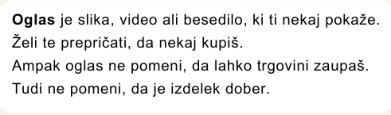
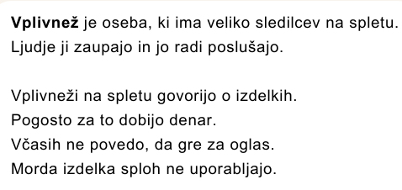
Oglasi na spletu

Slide 24
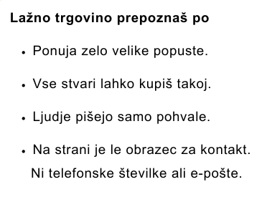
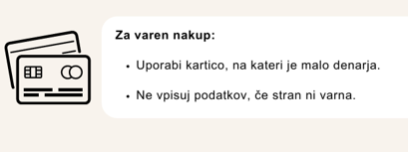
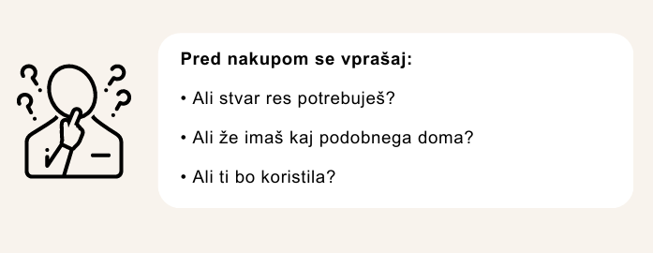
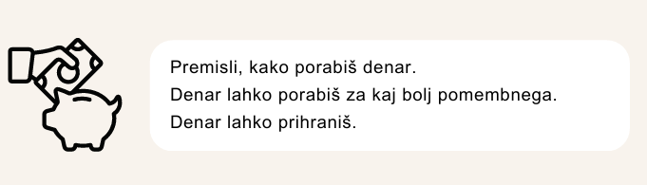
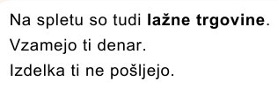
Oglasi na spletu

Slide 25
Zanimivosti
Ne/ja, razbijalka mitov
https://neja.sta.si/656 preverba fotografij,
https://neja.sta.si/2525 šolske počitnice,
https://neja.sta.si/718 tehnologija 5G,
https://neja.sta.si/2738 Čeferin,
https://neja.sta.si/2770 Tina Maze,
https://neja.sta.si/2781 Luka Dončič.

Slide 26
Preverjanje lažnih novic
Lažne novice lahko ustvarjajo in/ali delijo hekerji, politiki, troli in oglaševalske agencije, ki vsi dobro razumejo delovanje interneta.
Oštro
Snopes.com
FactCheck.com
EUvsDiSiNfo
Politifact

Slide 27
Orodja za preverjanje
Tineye in Google Images med drugimi omogočata obratno iskanje slik.
Truepic ugotavljanje morebitnih sprememb za videoposnetke.
Vtičnik InVID Verification omogoča ugotavljanje originalnega datuma nastanka, lokacije ali slike za predogled za videoposnetke in fotografije.
Orodje YouTube Data Viewer pokaže, kdaj je bil videoposnetek najprej naložen.

Slide 28
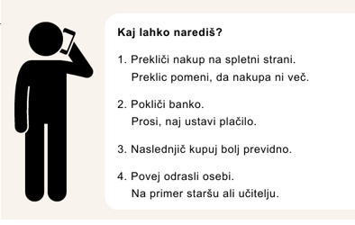
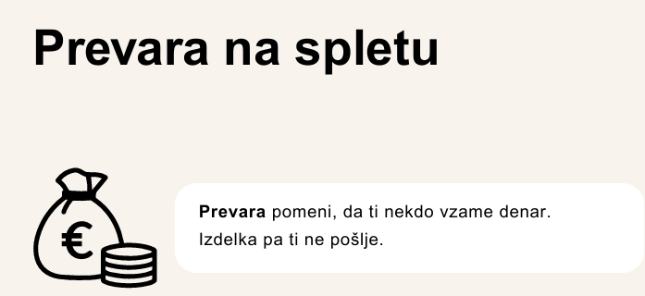
Prevara na spletu

Slide 29
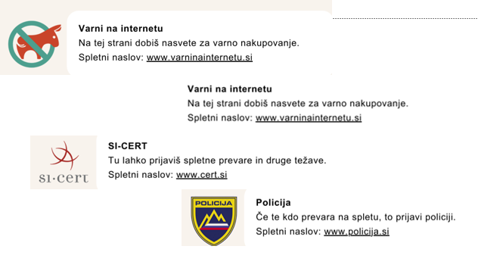
Kje dobiš pomoč

Slide 30
Zanimivosti
Lov na lažne novice?
https://www.youtube.com/watch?v=pgennDqvFOQ&list=PLNhGUTG3M27Z5tYPUeGI0R29txjwafoEY
Finski model ozaveščanja kritičnega vrednotenja informacij
https://youtu.be/Bgmjs6AcFjU?feature=shared

Slide 31

